Slide 1


FUNDUR 5
Ég get unnið með liðinu mínu að því að beita forritunarreglum í leiðbeinda verkefninu.
Ég get unnið með liðinu mínu að því að leggja til nýja lausn á vandamálinu eða bæta núverandi lausn.
Nemendur leita að úrræðum fyrir nýsköpunarverkefnið og þrengja lausnina. Þau halda áfram að smíða viðbætur og forrita vélmennið til að ljúka leiðbeinda verkefninu.

Slide 2

Umræða
Hvað gerðum við á síðasta fundi?
Notes:
Ræðið við nemendur um forritun skynjara sem þau lærðu um og rannsóknirnar sem þau unnu út frá vandamálalýsingu nýsköpunarverkefnisins á síðasta fundi.

Slide 3
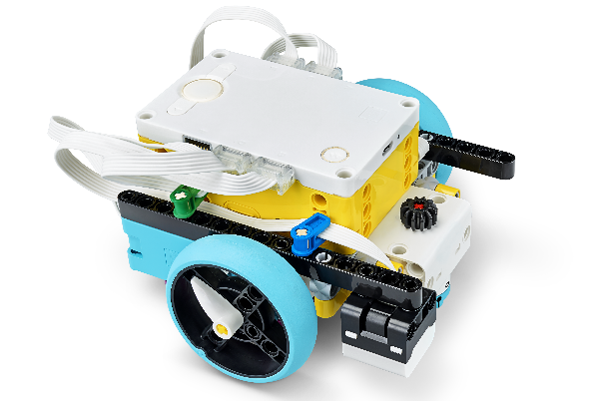
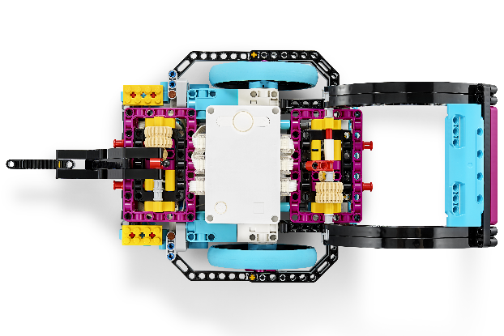
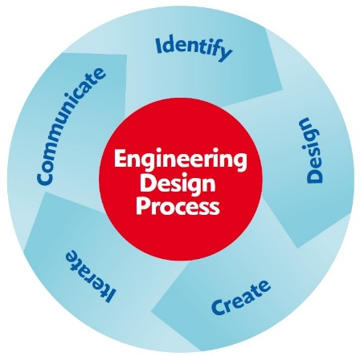
Lykilhugtök
lausn: aðgerð eða ferli til að leysa vandamál
viðbót: hlutinn eða tengingin sem festir eitt við annað
verkfræðilegt hönnunarferli: ferli sem er notað til að leysa vandamál og skapa lausnir
Notes:
Sértækur orðaforði fundarins

Slide 4

Inngangur
Hugsið um teymisvinnu.
Teymisvinna: Við erum sterkari þegar við vinnum saman.
Ræðið hvernig liðið hefur verið að læra og vinna saman.
Notes:
Inngangur:
Hugsið um teymisvinnu og liðið ykkar. Ræðið hvernig liðið hefur verið að læra og vinna saman.
Ábendingar fyrir fund:
Teymiseflandi verkefni eru góð leið fyrir lið til að þróa grunngildin og læra að vinna saman.

Slide 5


Verkefni
Haldið áfram að rannsaka vandamálið sem þið völduð.
Mun liðið leggja til nýja lausn eða bæta núverandi lausn?
Notes:
Verkefni
Haldið áfram að rannsaka vandamálið sem þið hafið valið.
Notið blaðsíður 14 og 29 til að skrá rannsóknirnar.
Ákveðið hvort liðið muni leggja til nýja lausn eða bæta núverandi lausn.
Veljið lausn til að þróa með liðinu.
Ábendingar fyrir fund
Lið ættu að geta skilgreint vandamálið sem þau völdu skýrt. Þetta verður metið á dómnefndarfundinum á viðburðinum.
Látið liðið skoða matskvarðana reglulega.
Lið ættu að nota hönnunarhugsun til að búa til lausn á vandamálinu.

Slide 6

Verkefni
Skráið rannsóknirnar í verkfræðidagbókina.
FERLI
Veljið eina lausn til að þróa með liðinu.
Skráið hvaðan upplýsingarnar komu og hafið með upplýsingar eins og titil, höfund eða vefsíðu.
Notes:
Verkefni
Haldið áfram að rannsaka vandamálið sem þið hafið valið.
Ákveðið hvort liðið muni leggja til nýja lausn eða bæta núverandi lausn.
Notið þessa síðu til að skrá rannsóknirnar.
Veljið lausn til að þróa með liðinu.
Ábendingar fyrir fund
Lið ættu að geta skilgreint vandamálið sem þau völdu skýrt. Þetta verður metið á dómnefndarfundinum á viðburðinum.
Látið liðið skoða matskvarðana reglulega.
Lið ættu að nota hönnunarhugsun til að búa til lausn á vandamálinu.
Liðið ætti að skrá það sem þau læra og taka niður spurningar sem enn þarf að rannsaka til að þróa lausnina.

Slide 7

Verkefni
Í SPIKE™ smáforritinu, Klárið eftirfarandi æfingar.
Keppnisundirbúningur: Leiðbeint verkefni
Keppnisundirbúningur: Samsetning á háþróuðum akstursgrunni (valfrjálst)
Notes:
Verkefni
Opnið SPIKE™ appið. Finnið kennslustundina ykkar.
Keppnisundirbúningur: Leiðbeint verkefni
Keppnisundirbúningur: Samsetning á háþróuðum akstursgrunni (valfrjálst)
Æfið leiðbeinda verkefnið þar til það virkar stöðugt.
Haldið áfram að reyna við önnur verkefni í vélmennaleiknum.
Discuss the reflection questions and record your progress.
Ábendingar fyrir fund
Liðið getur tekið minnispunkta um vélmennaleikinn á fundarsíðunum eða á blaðsíðu 30.
Ef liðið deilir einu vélmenni geta liðsmenn forritað á eigin tækjum og síðan skipst á að keyra forritin á vélmenninu.
Forritið sem fylgir leiðbeinda verkefninu leysir ekki aðeins verkefnið heldur getur einnig nýst í öðrum verkefnum.
Leiðbeint verkefni er aðeins í boði fyrir SPIKE™ Prime sett.
Liðið getur talað við hvern sem er til að fá endurgjöf á verkefnahugmyndirnar.
Ef viðbót þarf fyrir verkefni má geyma hana í plastpoka merktum verkefnisnúmerinu.

Slide 8
Verkefni
Reynið að forrita vélmennið til að reyna við annað verkefni.
Munið að prófa forritabreytingar í litlum skrefum.
Ef viðbót þarf fyrir verkefni, geymið hana í plastpoka merktum verkefnisnúmerinu.
Notes:
Verkefni
Opnið SPIKE™ appið. Finnið kennslustundina ykkar.
Keppnisundirbúningur: Leiðbeint verkefni
Keppnisundirbúningur: Samsetning á háþróuðum akstursgrunni (valfrjálst)
Æfið leiðbeinda verkefnið þar til það virkar stöðugt.
Haldið áfram að reyna við önnur verkefni í vélmennaleiknum.
Discuss the reflection questions and record your progress.
Ábendingar fyrir fund
Liðið getur tekið minnispunkta um vélmennaleikinn á fundarsíðunum eða á blaðsíðu 30.
Ef liðið deilir einu vélmenni geta liðsmenn forritað á eigin tækjum og síðan skipst á að keyra forritin á vélmenninu.
Forritið sem fylgir leiðbeinda verkefninu leysir ekki aðeins verkefnið heldur getur einnig nýst í öðrum verkefnum.
Leiðbeint verkefni er aðeins í boði fyrir SPIKE™ Prime sett.
Liðið getur talað við hvern sem er til að fá endurgjöf á verkefnahugmyndirnar.
Ef viðbót þarf fyrir verkefni má geyma hana í plastpoka merktum verkefnisnúmerinu.

Slide 9

Ígrundun
Er einhver sem liðið getur rætt við um vandamálið sem þið völduð?
Hvaða spurninga mynduð þið spyrja?
Hvernig mun liðið vinna saman að því að þróa nýstárlega lausn á vandamálinu?

Slide 10
Ígrundun
Hvað kennir leiðbeinda verkefnið ykkur um Coopertition®?
Hvernig gætuð þið notað það sem þið lærðuð í leiðbeinda verkefninu til að ljúka fleiri verkefnum?

Slide 11



Miðlun
Deilið vélmennafærninni sem þið lærðuð á þessum fundi.
Notes:
Miðlun
Ræðið ígrundunarspurningarnar
Safnist saman við mottuna. Deilið vélmennafærninni sem þið lærðuð á þessum fundi.
Gangið frá vinnusvæðinu.

Slide 12

Frágangur

Slide 13


LEGO, LEGO-merkið, smáfígúran, LEGO Education, LEGO Education-merkið og SPIKE-merkið eru vörumerki LEGO Group. ©2026 The LEGO Group. Allur réttur áskilinn. FIRST®, FIRST®-merkið og FIRST® CANOPY™ eru vörumerki For Inspiration and Recognition of Science and Technology (FIRST). LEGO® er skráð vörumerki LEGO Group. FIRST® LEGO® League og BIOGLOW™ eru sameiginleg vörumerki FIRST og LEGO Group. ©2026 FIRST og LEGO Group. Allur réttur áskilinn.

